Slide 1

Best Partner! Best Supplier!!
회사소개 자료
고객의 성공을 위해 “처음부터 끝까지” 고객과 함께

Slide 2
▣ 목 차
1
비에스피 소개 및 현황
2
제품 소개

Slide 3
▣ 회사개요
회사명 - 비에스피
대표자 - 김광호
주소지 - 경남 창원시 성산구 상남동 원이대로 774 510동 501호
창립일 – 2014.03
주요 제품 – 확산 필름
- 데코레이션 시트
- 화학용품, 필름
종업원 수 – 3명
주 거래처 – LG전자, 삼성전자등

Slide 4
▣ 주요 취급 Item 현황
PET 필름
효성, 코오롱, SKC
발수 및 하드코팅
H/L 및 Deco용 증착 필름
AG 및 AR 필름
열전도성 Sheet
EMI/EMC Sheet
기능성Coating액
주요 취급
제품
기능성필름
실리콘제품

Slide 5
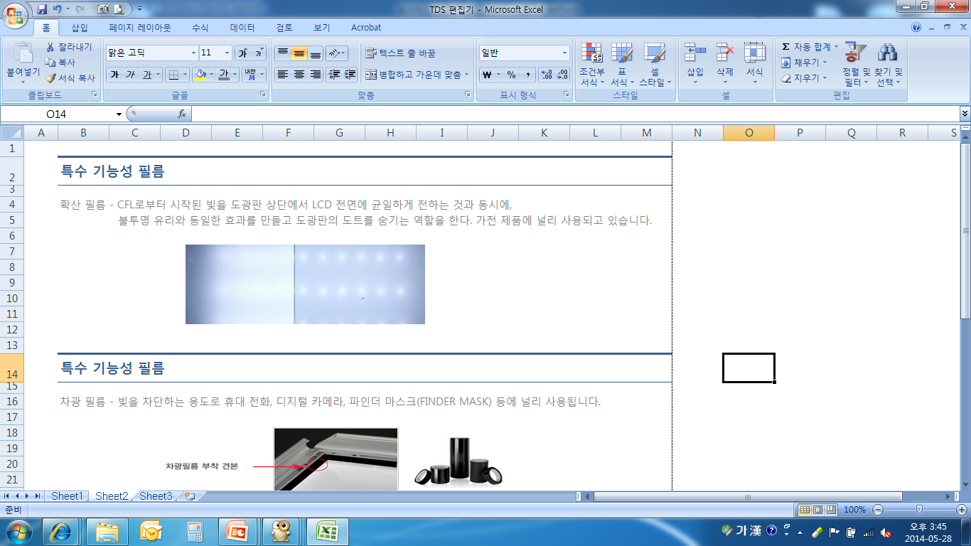
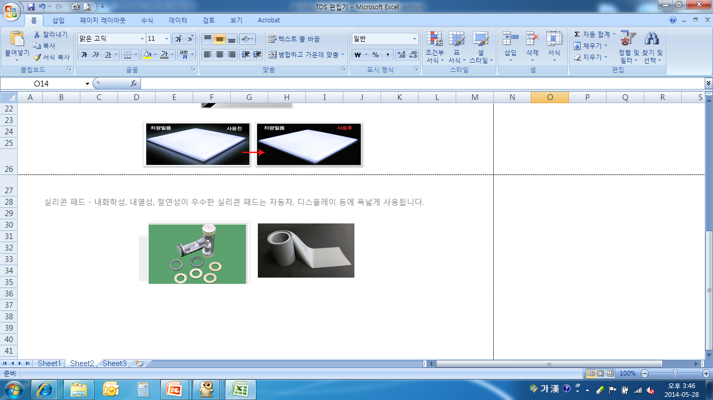
▣ 제품소개 : 기능성필름

Slide 6
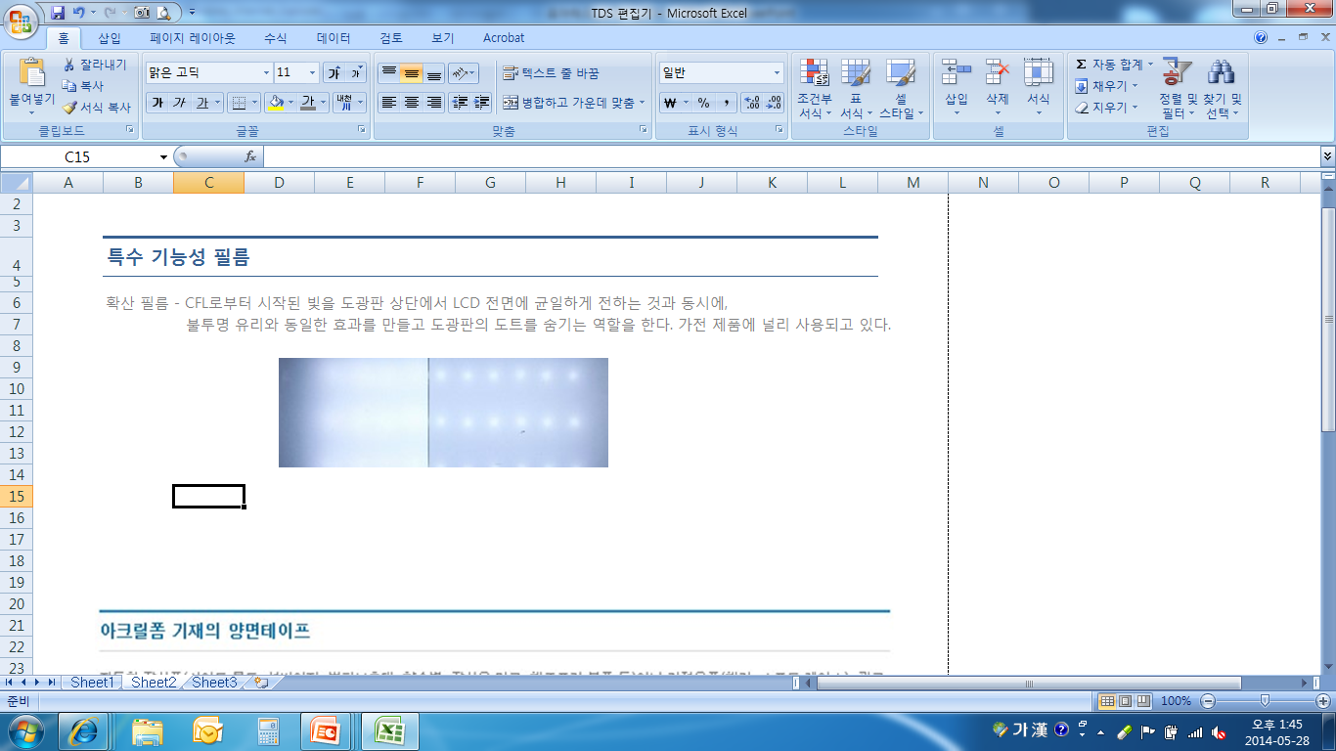
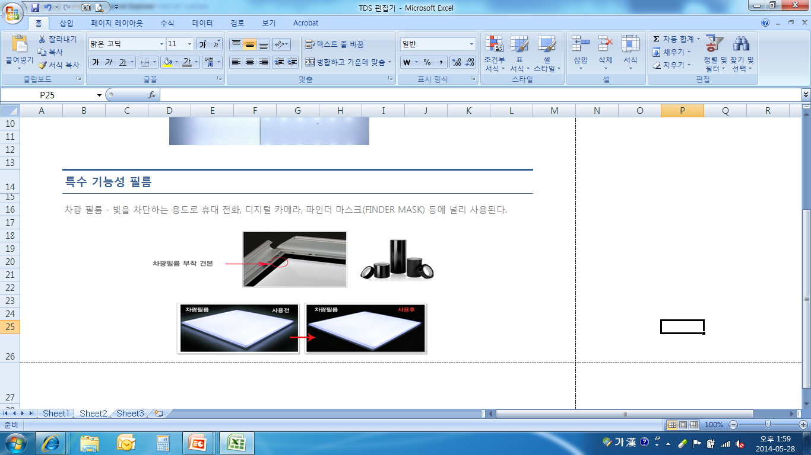
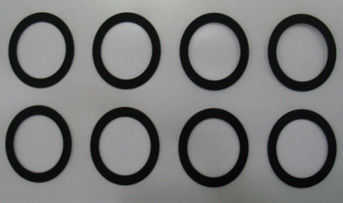

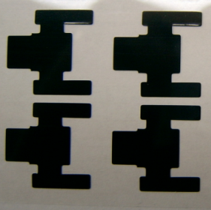
▣ 제품소개 : 기능성필름
FINDER MASK
절연용

Slide 7
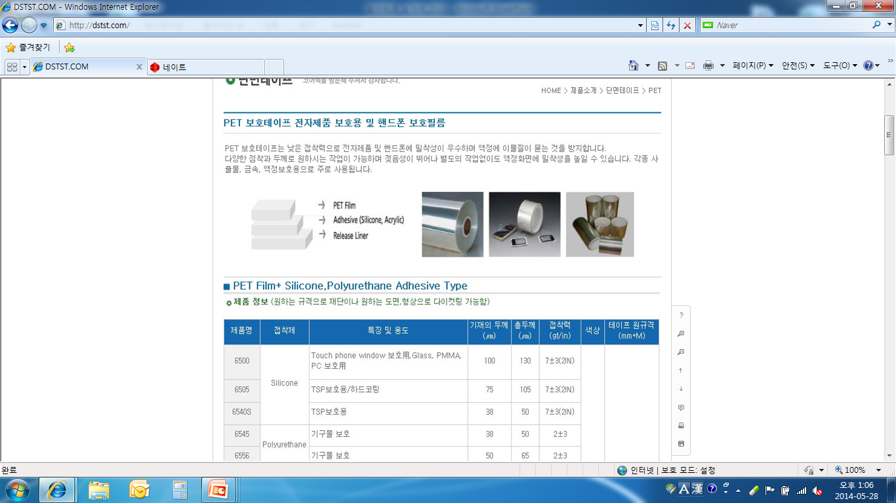
▣ 제품소개 : 기능성 보호필름

Slide 8
▣ 제품소개 : 기능성필름
Anti Glare Film
Anti-Glare Film은 나노소재 코팅도료를 사용하여 화질 저하를 최소화 하며, 눈부심을 방지해 주는 역할
Hard Coating 표면의 지문이 덜 묻고, 부드러운 터치감을 느낄 수 있도록 제작한 기능성 필름
고객 요구에 따라 Haze 조정이 가능(Max 50%)
PET필름(38㎛)
아크릴계 PSA(20㎛)
Base 필름 (100㎛)
이형필름(38㎛)
아크릴계 OCA (25㎛)

Slide 9
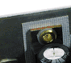
▣ 제품소개 : Silicon Pad
열전도 Pad
Frame
제품의 특성
광범위한 외관, 형상에 대한 제품군 적용
⬥ 전자부품등과 Heat sink사이에 공간이 클때
⬥ 발열부품의 표면이 전체적으로 고르지 않을 경우
⬥ 발열체가 넓은 면적에 분포하고, 부품의 높이가 상이할 때
다양한 특성을 지니는 다양한 제품군
⬥ 특성변화에 따른 다양한 제품군 보유
뛰어난 안정성을 보유한 제품군
⬥ 내열, 내한, 내후, 압축 영구 변형성, 전기절연성 등을
보유하여 전자제품의 오동작 방직
UL 난연 등급(UL94 V-0) 획득
Power Devices
FR-4
(PCB)
GAP Pad
POWER Device
열전도 Sheet
Heat Spreader
SIL Pad

Slide 10
Best Partner! Best Supplier!!
고객의 성공을 위해 “처음부터 끝까지”
고객과 함께 하겠습니다...
감사합니다.

